Slide 1
DEDIČNOSŤ
Bc. Veronika Petrovová
Univerzita Pavla Jozefa Šafárika v Košiciach

Slide 2
Zdravej žene a zdravému mužovi sa narodila zdravá dcéra. Tá si o niekoľko rokov vzala zdravého muža, no narodilo sa im dieťa trpiace fenylketonúriou, ktorá patrí medzi dedičné ochorenia. Celá rodina sa čudovala, ako je to možné. Vieme im dať na to odpoveď?

Slide 3
1. AUTOZÓMOVÁ DEDIČNOSŤ
je viazaná na autozómy (telové chromozómy), čo sú všetky chromozómy okrem pohlavných chromozómov
u človeka nájdeme 22 párov autozómov
na označenie alel sa používajú písmená (AA, Aa, aa)
a) autozómovo dominantná dedičnosť
choroba/znak sa nachádza na dominantnej alele autozómu (telového chromozómu)
dominantný homozygot (AA) je chorý
heterozygot (Aa) je chorý
recesívny homozygot (aa) je zdravý
ochorenie: Huntingtonova choroba

Slide 4
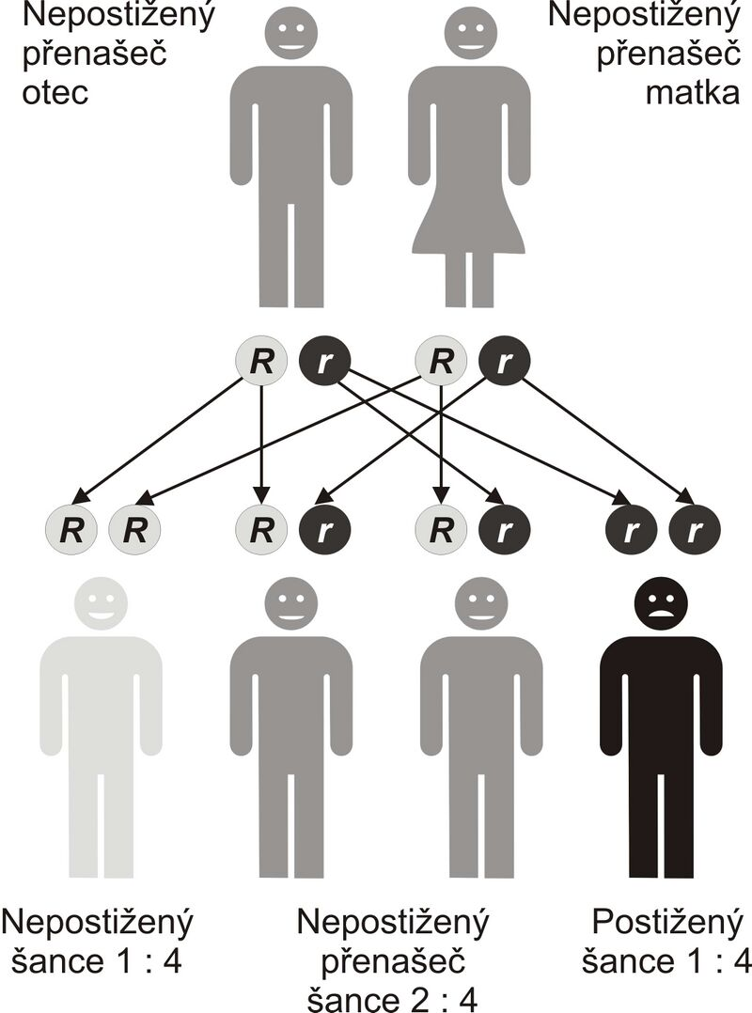
1. AUTOZÓMOVÁ DEDIČNOSŤ
b) autozómovo recesívna dedičnosť
choroba/znak sa nachádza na recesívnej alele autozómu (telového chromozómu)
dominantný homozygot (AA) je zdravý
heterozygot (Aa) je prenášač
recesívny homozygot (aa) je chorý
ochorenia: cystická fibróza, fenylketonúria
Zdravý otec, ale prenášač
Zdravá matka, ale prenášačka
Zdravé dieťa,
šanca 1:4
Zdravé dieťa, ale prenášač,
šanca 2:4
Choré dieťa,
šanca 1:4

Slide 5
2. GONOZÓMOVÁ DEDIČNOSŤ
je viazaná na gonozómy (pohlavné chromozómy)
u človeka nájdeme 1 pár gonozómov
na označenie sa používajú písmená XX u žien a XY u mužov, pričom alely sa označujú horným indexom (napr. X^{A}X^{A})
ide o odchýlku od Mendelových zákonov
a) gonozómovo X-viazaná dominantná dedičnosť
choroba/znak sa nachádza na dominantnej alele X chromozómu
žena: X^{A}X^{A} = chorá
X^{A}Xª = chorá
XªXª = zdravá
muž: X^{A}Y = chorý
XªY = zdravý
ochorenie: rachitída

Slide 6
2. GONOZÓMOVÁ DEDIČNOSŤ
b) gonozómovo X-viazaná recesívna dedičnosť
choroba/znak sa nachádza na recesívnej alele X chromozómu
žena: X^{A}X^{A} = zdravá
X^{A}Xª = zdravá, ale prenášačka
XªXª = chorá
muž: X^{A}Y = zdravý
XªY = chorý
ochorenia: hemofília, daltonizmus (farbosleposť)
*c) gonozómovo Y-viazaná = holandrická dedičnosť
choroba/znak sa nachádza na alele Y chromozómu
prenos génov výlučne z otca na syna

Slide 7
Príklad:
Daltonizmus (farbosleposť = d) je X-viazané recesívne ochorenie. Farboslepá žena sa vydá za zdravého muža. Akí budú potomkovia?
Príklad:
Hemofília (h) je X-viazané recesívne ochorenie. Muž postihnutý hemofíliou vstupuje do manželstva so zdravou ženou, ktorej otec bol hemofilik. Aká je pravdepodobnosť, že sa im narodia zdravé deti?
Príklad:
Aké deti sa narodia z hľadiska daltonizmu páru, z ktorého je muž zdravý a žena je taktiež zdravá, ale prenášačka?

Slide 8
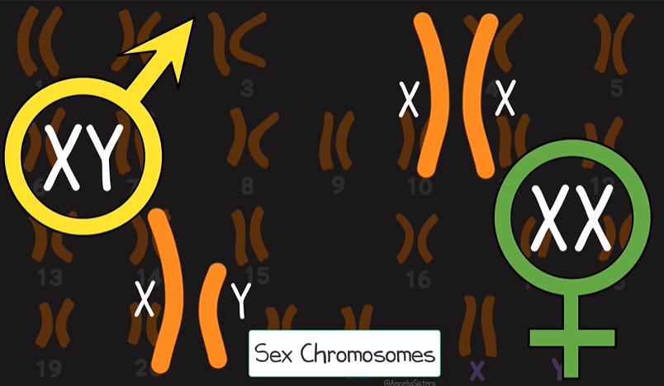
POHLAVNÉ TYPY
HOMOGAMETICKÉ POHLAVIE − je charakteristické prítomnosťou dvoch rovnakých pohlavných chromozómov (XX)
HETEROGAMETICKÉ POHLAVIE − nesie dva odlišné pohlavné chromozómy (XY)

Slide 9
POHLAVNÉ TYPY
1. TYP DROSOPHILA (cicavčí)
samičie pohlavie je homogametické (XX)
samčie pohlavie je heterogametické (XY)
väčšina dvojdomých rastlín, hmyz, niektoré ryby, plazy a cicavce (aj človek)
2. TYP ABRAXAS (vtáčí typ)
samičie pohlavie je heterogametické (ZW, resp. XY)
samčie pohlavie je homogametické (ZZ, resp. XX)
vtáky, motýle, niektoré ryby, obojživelníky a plazy, ojedinele aj rastliny (napr. jahoda)
*3. TYP HABROBRACON
diploidné samičky (AAXX) a haploidní samčekovia (AX), napr. včela

